Slide 1
ARBOLES
ARBOLES BINARIOS ORDENADOS. REPRESENTACIÓN Y OPERACIONES

Slide 2
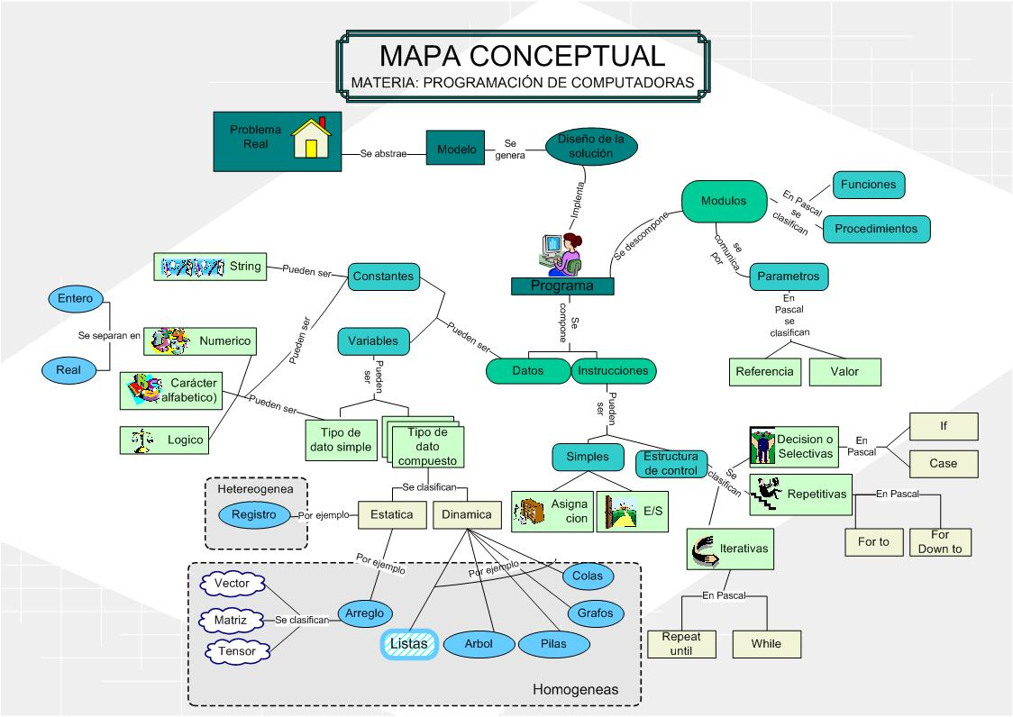

Slide 3
ARBOLES - CONCEPTOS
  Cada elemento del árbol se relaciona con cero o más elementos a quienes llama hijos.
  Si el árbol no está vacío, hay un único elemento al cual se llama raíz y que no tiene padre (predecesor), es decir, no es hijo de ningún otro.
  Todo otro elemento del árbol posee un único padre y es un descendiente (hijo del hijo del hijo, etc.) de la raíz.
Características

Slide 4
ARBOLES - CONCEPTOS
  Es una estructura de datos homogénea.
  Es una estructura de datos dinámica.
  Es una estructura no lineal, ya que cada nodo puede tener 0,1 o más sucesores.
  Es una estructura de datos jerárquica.
Características

Slide 5
ABO- OPERACIONES
Operaciones continuación:
Recorridos posibles
Mínimo y máximo

Slide 6
Árboles Binarios Ordenados - Operaciones
Recorrido de un árbol: permite desplazarse a través de un árbol en forma tal que, cada nodo sea visitado una y solo una vez.
Existen varios métodos
Recorrido En – Orden
Recorrido Pre – Orden
Recorrido Post – Orden

Slide 7
Árboles Binarios Ordenados - Operaciones
Una opción mas eficiente para el recorrido en orden:
A
20
Procedure enOrden ( a : arbol );
begin
if ( a^.izq <> nil ) then enOrden (a^.izq);
write (a^.dato);
if ( a^.der <> nil ) then enOrden (a^.der);
end;
7
36
1
23
4
Imprime los elementos de menor a mayor
1 4 7 20 23 36

Slide 8
Árboles Binarios Ordenados - Operaciones
A
Procedure postOrden ( a : arbol );
begin
if ( a<> nil ) then begin
postOrden (a^.izq)
postOrden (a^.der)
write (a^.dato)
end;
end;
20
7
36
1
23
4
Imprime los elementos de mayor a menor
4 1 7 23 36 20

Slide 9







Árboles Binarios Ordenados - Operaciones
Procedure preOrden ( a : arbol );
begin
if ( a<> nil ) then begin
write (a^.dato)
preOrden (a^.izq)
preOrden (a^.der)
end;
end;
Imprime los elementos en orden jerárquico
20 7 1 4 36 23

Slide 10
Árboles Binarios Ordenados - Operaciones
¿Cómo se localiza el nodo con valor mínimo en un árbol binario de búsqueda en forma recursiva?
¿Cómo se localiza el nodo con valor máximo en un árbol binario de búsqueda en forma recursiva?

Slide 11
ABO – OPERACIONES – Mínimo
Program uno;
Type
arbol = ^nodo;
nodo = record
elem:integer;
hi:arbol
hd:arbol
end;
{Implementar procedimientos}
Var
a,pundato: arbol; n:integer;
Begin
inicializar(a); cargar(a);
pundato:= mínimo(a);
if (pundato <> nil) then
write(pundato^.elem);
End.

Slide 12
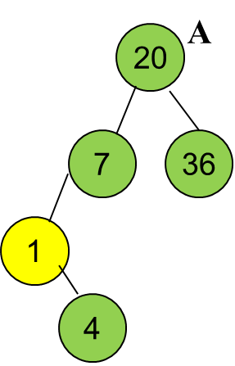
ABO – OPERACIONES – Mínimo
Se comienza el recorrido por la raiz (20).
Al tener hijo izquierdo se elige el mismo para seguir el recorrido (7).
Como el 7 también posee hijo izquierdo se toma nuevamente su hijo izquierdo para seguir su recorrido.
Por último como el 1 no posee hijo izquierdo se determina que es el valor más chico del árbol.
23
Qué ocurre si el arbol es nil?

Slide 13
ABO – OPERACIONES – Mínimo
function minimo ( a:arbol): arbol; {Recursiva}
begin
if a=nil then minimo:=nil
else if a^.izq = nil then minimo:= a
else minimo:=minimo(a^.izq)
end;
23
¿Y el máximo?

Slide 14
Árboles Binarios Ordenados - Operaciones
Function Buscar_Max ( a:arbol): arbol; {Iterativa}
begin
if a <> nil then
while (a^.der<> nil) do
a:= a^.der;
Buscar_max := a;
end;

Slide 15
Operaciones: ABO
Ejercicios que utilizan arboles
Buscar un elemento
Imprimir el contenido de un árbol
Borrar un nodo del árbol

Slide 16
Árboles Binarios Ordenados - Operaciones
Cómo utilizo los algoritmos anteriores para realizar un módulo que devuelva la suma de los elementos del árbol?
Program uno;
Type
arbol….
Var
a: arbol;
sum:integer;
Begin
sum:=0;
a:=nil;
cargar (a); {generar árbol}
sumar (a, sum);
End.
Procedure sumar (a: arbol; var s: integer);
Begin
If (a <> nil) then begin
s:= s + a^.dato;
sumar (a^.hi, s);
sumar (a^.hd, s);
end;
End.
¿Inicialización de s?
El árbol pasado por valor.

Slide 17
Árboles Binarios Ordenados - Operaciones
Operación Buscar: localiza un elemento X en el árbol
Buscar (A: arbol; x:elemento) : arbol
Esta operación retorna un puntero al nodo en el árbol A que tiene valor x o Nil si no existe.
Se presentan una solución recursiva y una solución iterativa
La versión iterativa de la operación Buscar devuelve un valor booleano que indica si el dato se encuentra o no en el árbol.

Slide 18
Árboles Binarios Ordenados - Operaciones
Supongamos que se quiere buscar el valor 23.
A
20
¿Qué debe devolver si el árbol está vacío?
7
36
¿Para que sirve que sea un ABB?
1
Empiezo recorriendo el árbol por su raíz, como no es el valor buscado se compara 20 < 23, por lo tanto la búsqueda debe continuarse por el subárbol derecho a 20.
Luego se compara 36 con 23, como no es el valor buscado y 23 < 36 se debe buscar por su árbol izquierdo.
Al comparar 23 = 23 se devuelve ese nodo.
23
4
¿Si el elemento que buscábamos es 24 hasta donde recorro?

Slide 19
Árboles Binarios Ordenados - Operaciones
Solución Recursiva
Function Buscar (a:arbol; x:elemento): arbol;
begin
if (a=nil) then Buscar:=nil
else if (x= a^.dato) then Buscar:=a
else
if (x < a^.dato) then
Buscar:=Buscar(a^.izq ,x)
else
Buscar:=Buscar(a^.der ,x)
end;
Algoritmos, Datos y Programas 2010

Slide 20
Árboles Binarios Ordenados - Operaciones
Solución Iterativa
Function Buscar ( A : arbol; Dato:itemType): Boolean;
{ Retorna True si Dato es un nodo del árbol, False en caso contrario}
Var auxi : arbol;
Begin
auxi := A;
while (auxi <> nil) and (auxi^.dato <> Dato) do
if Dato < auxi^.dato Then auxi := auxi^.izq
Else auxi := auxi^.der;
Buscar := (auxi <> nil );
End;
Algoritmos, Datos y Programas 2010

Slide 21
Árboles Binarios Ordenados - Operaciones
Borrado de un nodo del árbol
Se deben considerar diferentes situaciones:
A
20
1. Si el nodo es una hoja
7
36
Se puede borrar inmediatamente
(actualizando direcciones)
1
40
23
4
38

Slide 22
Árboles Binarios Ordenados - Operaciones
2. Si el nodo tiene un hijo
A
20
7
36
Si el nodo tiene un hijo, el nodo puede ser borrado después que su padre actualice el puntero al hijo del nodo que se quiere borrar.
1
40
23
4
38

Slide 23
Árboles Binarios Ordenados - Operaciones
3. Si el nodo tiene dos hijos
Se asume una estrategia...
1. Se busca el valor a borrar (ej 36).
A
2. Se busca y selecciona el hijo mas a la izquierda del subárbol derecho del nodo a borrar (o el hijo mas a la derecha del subárbol izquierdo). ¿Por qué?
20
7
38
36
3. Se intercambia el valor del nodo encontrado por el que se quiere borrar
1
40
23
4. Se llama al borrar a partir del hijo derecho con el valor del nodo encontrado. ¿Qué característica tiene ese nodo encontrado?
4
38

Slide 24
Árboles Binarios Ordenados - Borrado
    Procedure Borrar ( x:elemento; var a: arbol; var ok:boolean);
    Var
    aux : arbol;
    begin
    if a=nil then ok:=false
    else begin
    if (x<a^.dato) then Borrar(x,a^.izq,ok) {Busco en el subarbol izquierdo}
    else if (x>a^.dato) then Borrar (x,a^.der,ok) {Busco en el sub.derecho}
    else begin {solo hijo a derecha}
        if a^.izq =nil then begin
        aux := a;
    a := a^.der;
        dispose (aux);
        end
Algoritmos, Datos y Programas 2010

Slide 25
Árboles Binarios Ordenados - Borrado
else{solo hijo a izquierda}
if a^.der =nil then begin
        aux := a;
        a := a^.izq;
        dispose (aux);
        end
        {2 hijos. Reemplazo con el más pequeño de la derecha}
        else begin
        aux := buscar_Min(a^.der)
        a^.dato := aux^.dato;
    Borrar(a^.dato,a^.der,ok);
End
End
End
End
Algoritmos, Datos y Programas 2010

Slide 26
    Procedure Borrar ( x:elemento; var a: arbol; var ok:boolean);
    Var
    aux : arbol;
    begin
    if a=nil then ok:=false
    else begin
    if (x<a^.dato) then Borrar(x,a^.izq,ok) {Busco en el subarbol izquierdo}
    else if (x>a^.dato) then Borrar (x,a^.der,ok) {Busco en el sub.derecho}
    else begin {solo hijo a derecha}
        if a^.izq =nil then begin
        aux := a;
    a := a^.der;
        dispose (aux);
        end
Árboles Binarios Ordenados - Operaciones
else{solo hijo a izquierda}
if a^.der =nil then begin
        aux := a;
        a := a^.izq;
        dispose (aux);
        end
        {2 hijos. Reemplazo con el más pequeño de la derecha}
        else begin
        aux := buscar_Min(a^.der)
        a^.dato := aux^.dato;
    Borrar(a^.dato,a^.der,ok);
End
End
End
End
Algoritmos, Datos y Programas 2010

Slide 27
Repaso de Estructuras de datos conocidas hasta el momento
Estructuras de Datos - Características
1. Tienen un comportamiento propio
2. Soportan operaciones
        propias
        generales

Slide 28
Repaso de Estructuras de datos conocidas hasta el momento
3. Representan una colección de elementos que desde el punto de vista del dispositivo donde residen pueden ser:
        persistentes
archivos (no los estudiamos acá...)
        volátiles
arreglos
registros
conjunto
listas enlazadas
árboles
string

Slide 29
Repaso de Estructuras de datos conocidas hasta el momento
4. La colección de elementos pueden ser:
        homogéneos
arreglos
conjunto
listas enlazadas
árboles
string
        heterogéneos
registros

Slide 30
Repaso de Estructuras de datos conocidas hasta el momento
5. Se pueden implementar de forma:
        estática
        dinámica
6. Se accede a sus elementos de manera:
        secuencial
        directa

Slide 31
ARBOLES - CONCEPTOS
LISTAS SIMPLES
ARBOLES
Homogénea
Dinámica
Un sucesor para c/nodo
Un solo predecesor
Lineal
Homogénea
Dinámica
Múltiples sucesores p/c/ nodo
Un solo predecesor
Estructura jerárquica

